Slide 1
코세아 인재 개발원 31기 중간 프로젝트 발표
쇼핑몰 통합 관리 시스템
김 준 형
2020-06-25
Notes:
http://minheeblog.tistory.com/category/PPT

Slide 2
CONTENTS
01 02 03 04 05
개요
DB
UML
UI
시연/질의 응답
개발 일정
개발 환경
프로젝트 목표
프로젝트 중점
TABLES
VIEWS
PROCEDURES
USE CASE DIAGTAM
CLASS
DIAGRAM
SEQUENCE DIAGRAM
- UI 설명
- 시연
- 질의 응답
Notes:
http://minheeblog.tistory.com/category/PPT

Slide 3
중간 프로젝트 발표
코세아 인재 개발원 웹 개발자 과정 31기
01
개발 일정
1주차
2주차
프로젝트
구상
3주차
DB 구성
시스템
구조 설계
4주차
상품/고객
테이블
CRUD 구현
거래테이블 /거래 관련
기능 구현
쇼핑몰 통합 관리 시스템 - 김준형
Notes:
http://minheeblog.tistory.com/category/PPT

Slide 4
중간 프로젝트 발표
코세아 인재 개발원 웹 개발자 과정 31기
01
[ 개발 환경 ]
운영 체제
IDE
Windows 10 home ver.1903
JDK 14
Eclipse for Java Developer 2020-03
개발 언어
DBMS
Oracle 11g
기타 도구
Star UML 5.0.2.1570
쇼핑몰 통합 관리 시스템 - 김준형
Notes:
http://minheeblog.tistory.com/category/PPT

Slide 5
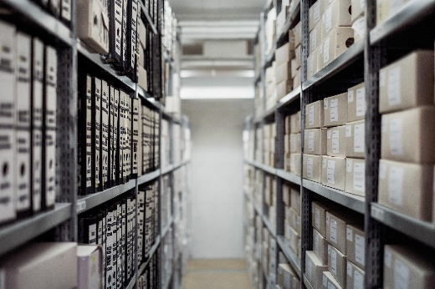
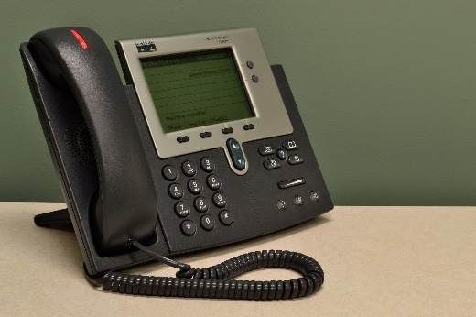
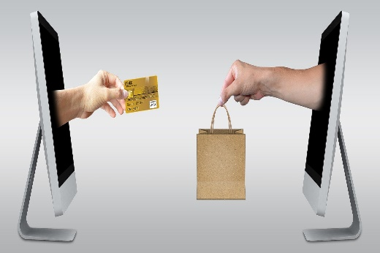
중간 프로젝트 발표
코세아 인재 개발원 웹 개발자 과정 31기
01
“ ”
개요
목표 프로그램
인터넷 쇼핑몰을 위한
통합 관리 프로그램 구현
상품 정보 관리
고객 정보 관리
거래 관리 기능
쇼핑몰 통합 관리 시스템 - 김준형
Notes:
http://minheeblog.tistory.com/category/PPT

Slide 6
중간 프로젝트 발표
코세아 인재 개발원 웹 개발자 과정 31기
01
프로젝트 중점
1) 1차 구현 중점(1~3주차)
CRUD
데이터 베이스 기본 기능 활용
OOP
기능별 클래스 구현 및 상속을 통한 객체지향 설계
프로젝트 목표
프로젝트를 통해 객체 지향 프로그래밍 개념과
데이터 베이스에 대한 이해도 증대
쇼핑몰 통합 관리 시스템 - 김준형
Notes:
http://minheeblog.tistory.com/category/PPT

Slide 7
중간 프로젝트 발표
코세아 인재 개발원 웹 개발자 과정 31기
01
프로젝트 중점
2) 2차 구현 중점(4주차)
동적 구조 구현
절차적 SQL 활용
입력에 따라 DB 테이블에 동적으로 접근
프로시저, 사용자 함수 등의 기능 활용
테이블 조회 시 컬럼 자동 생성
프로그램 구조 간소화로 재사용성 향상
JDBC의 입력에 따라 유기적인 쿼리 처리
쇼핑몰 통합 관리 시스템 - 김준형
Notes:
http://minheeblog.tistory.com/category/PPT

Slide 8
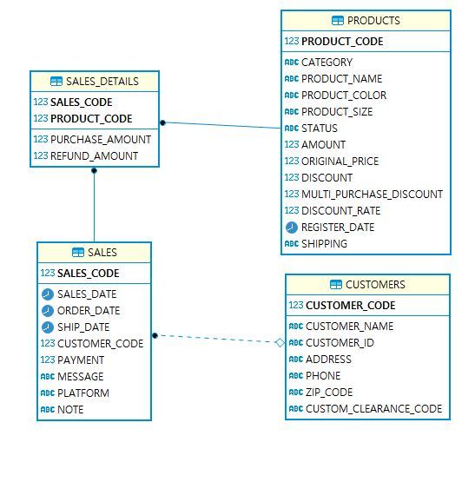
중간 프로젝트 발표
코세아 인재 개발원 웹 개발자 과정 31기
02
DB
1) TABLES
- PRODUCTS : 상품 정보 테이블
- CUSTOMERS : 고객 정보 테이블 - SALES : 거래 정보 테이블(고객 정보 참조)
- SALES_DETAILS : 거래 별 구매 상품 정보 (고객/상품 정보 참조)
쇼핑몰 통합 관리 시스템 - 김준형
Notes:
http://minheeblog.tistory.com/category/PPT

Slide 9
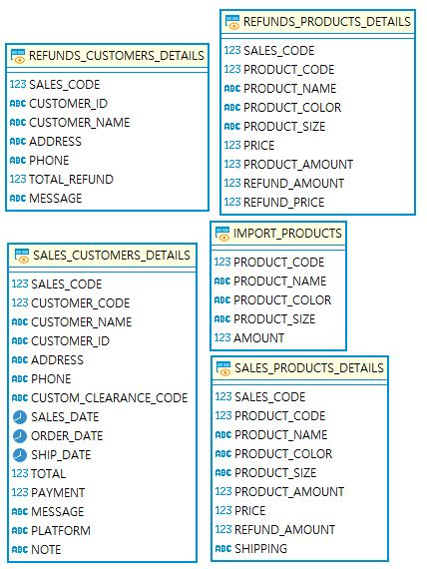
중간 프로젝트 발표
코세아 인재 개발원 웹 개발자 과정 31기
02
DB
2) VIEWS
- SALES, SALES_DETAILS 테이블은 최소한의 컬럼만 생성하여 수정 및 삽입의 용이성 유지
- 상세정보는 관계 뷰를 생성하여 조회
- 조회 시에는 뷰를 통해 조회하고 실제 데이터 조작 시에는 테이블로 접근
쇼핑몰 통합 관리 시스템 - 김준형
Notes:
http://minheeblog.tistory.com/category/PPT

Slide 10
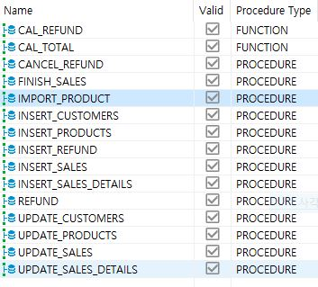
중간 프로젝트 발표
코세아 인재 개발원 웹 개발자 과정 31기
02
DB
3) PROCEDURES
- CAL_REFUND : 총 환불 금액 조회 함수 - CAL_TOTAL : 총 구매 금액 조회 함수 - CANCEL_REFUND, REFUND : 환불 프로시저 (SALES_DETAILS 테이블 구매 수량 및 환불 수량 조정, SALES 테이블 메시지 수정)
- FINISH_SALES : 거래 건 종결 프로시저 (SALES 메시지 수정, PRODUCTS 수량 조정)
- INSERT, UPDATE 프로시저 : 각 테이블 컬럼 별 레코드 자동 생성(상품 번호, 시간) 및 수정/삽입 - IMPORT_PRODUCT : 상품 입고 프로시저
쇼핑몰 통합 관리 시스템 - 김준형
Notes:
http://minheeblog.tistory.com/category/PPT

Slide 11
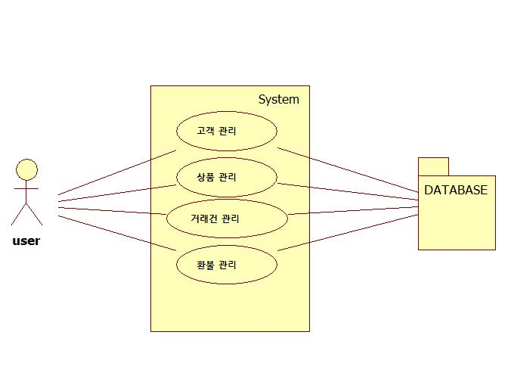
중간 프로젝트 발표
코세아 인재 개발원 웹 개발자 과정 31기
03
UML – UseCase Diagram
- 사용자는 시스템을 통해 DB 트랜잭션에
필요한 데이터 입력
- 프로그램은 입력받은 데이터로 쿼리문 작성하여 DB로 전송
- DBMS가 전송 받은 쿼리문을 실행하여 데이터 조작
쇼핑몰 통합 관리 시스템 - 김준형
Notes:
http://minheeblog.tistory.com/category/PPT

Slide 12
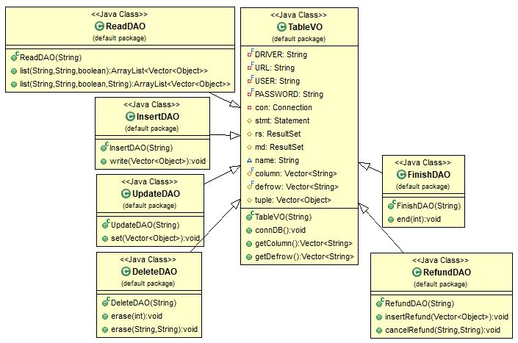
중간 프로젝트 발표
코세아 인재 개발원 웹 개발자 과정 31기
03
UML – Class Diagram
1) DAO 클래스
- TableVO : 생성자로 테이블 이름을
입력받아 DB 테이블 접근 자동으로 컬럼 정보 생성
- DAO : TableVO 상속 받아 DBMS로
쿼리문 전송
쇼핑몰 통합 관리 시스템 - 김준형
Notes:
http://minheeblog.tistory.com/category/PPT

Slide 13
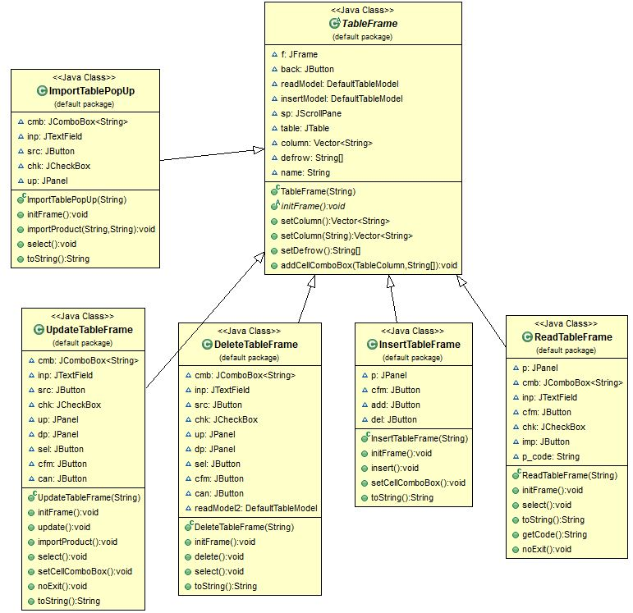
중간 프로젝트 발표
코세아 인재 개발원 웹 개발자 과정 31기
03
UML – Class Diagram
2) TableFrame 클래스
- DB 쿼리 전송에 필요한 데이터를
입력받아 DAO 클래스 호출
- 상품/고객 정보 테이블 접근
- UI 프레임 정의
- CRUD, 재고 입고 기능 구현
쇼핑몰 통합 관리 시스템 - 김준형
Notes:
http://minheeblog.tistory.com/category/PPT

Slide 14
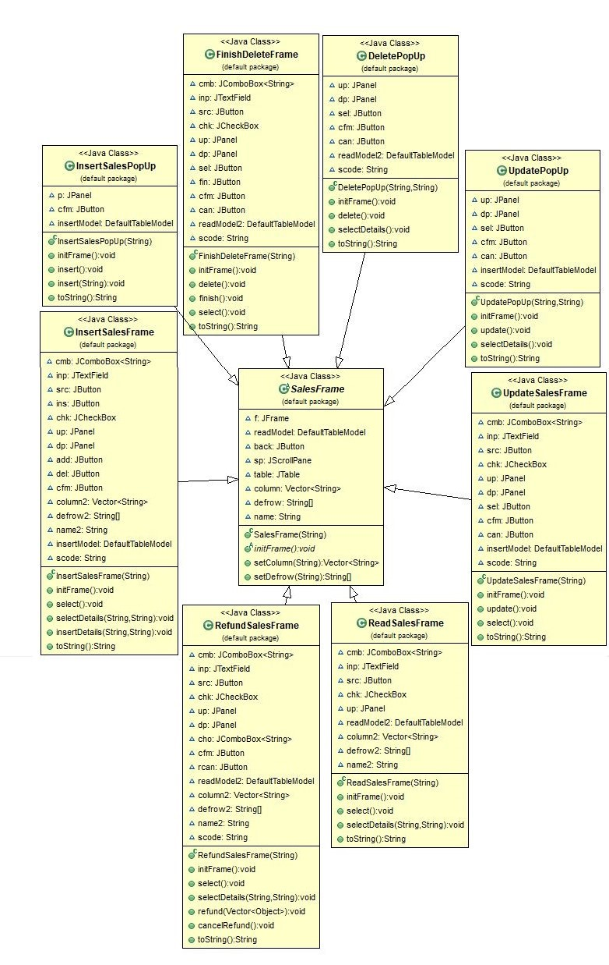
중간 프로젝트 발표
코세아 인재 개발원 웹 개발자 과정 31기
03
UML – Class Diagram
3) SalesFrame 클래스
- DB 쿼리 전송에 필요한 데이터를 입력받아 DAO 클래스 호출
- 거래 관련 테이블/뷰 접근
- UI프레임 정의
- CRUD 및 환불, 거래 종결 기능 구현
쇼핑몰 통합 관리 시스템 - 김준형
Notes:
http://minheeblog.tistory.com/category/PPT

Slide 15
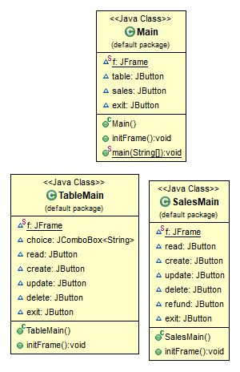
중간 프로젝트 발표
코세아 인재 개발원 웹 개발자 과정 31기
03
UML – Class Diagram
4) Main 클래스
- 프로그램 실행 클래스
- 버튼 입력으로 Frame 클래스 호출
쇼핑몰 통합 관리 시스템 - 김준형
Notes:
http://minheeblog.tistory.com/category/PPT

Slide 16
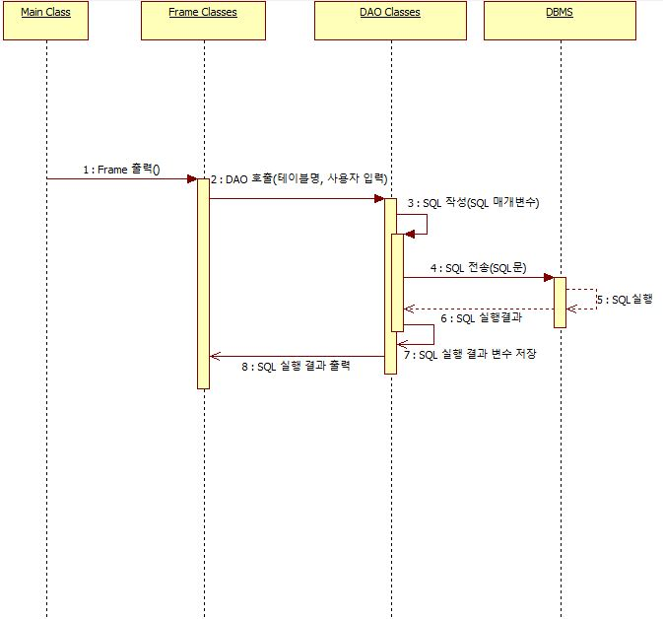
중간 프로젝트 발표
코세아 인재 개발원 웹 개발자 과정 31기
03
UML –Sequence Diagram
- Frame 클래스 : UI 출력, 사용자 입력, SQL 실행 결과 화면 출력 - DAO클래스 : Frame클래스 입력 자료로
SQL문 작성/SQL실행 결과를 변수에 저장
- DBMS : DAO가 작성한 SQL문을 실행하여 데이터 조작, DAO 클래스로 실행 결과 전달
쇼핑몰 통합 관리 시스템 - 김준형
Notes:
http://minheeblog.tistory.com/category/PPT

Slide 17



중간 프로젝트 발표
코세아 인재 개발원 웹 개발자 과정 31기
04
UI
1) MainFrame
- Main : 버튼 입력받아 프레임 실행
- Table : JComboBox로 접근 테이블명 지정, Products/Customers 테이블 접근 - Sales : 거래 관련 테이블/뷰 접근
쇼핑몰 통합 관리 시스템 - 김준형
Notes:
http://minheeblog.tistory.com/category/PPT

Slide 18
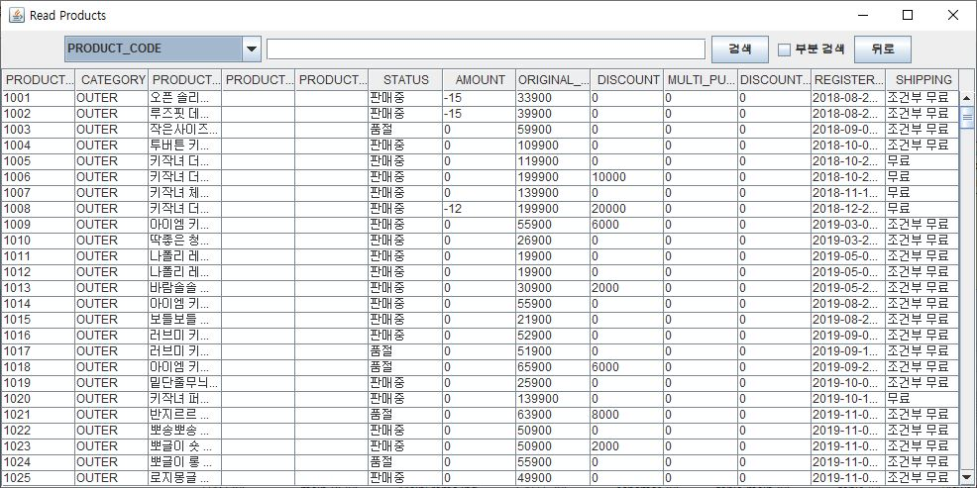
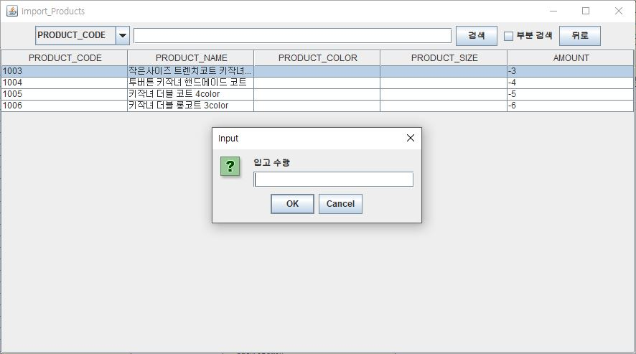
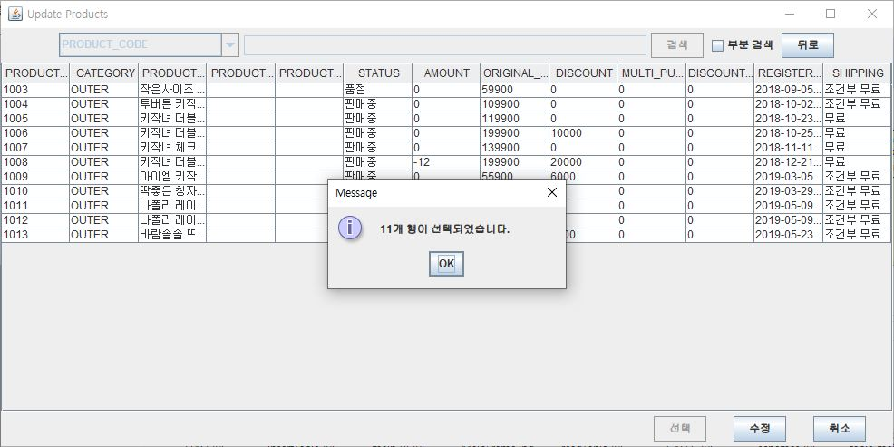
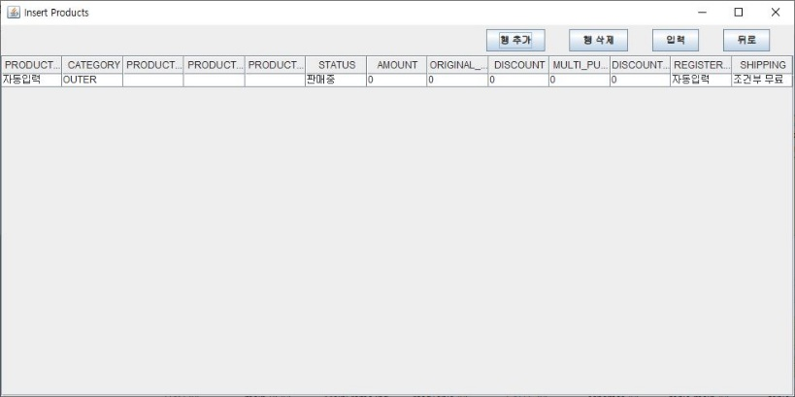
중간 프로젝트 발표
코세아 인재 개발원 웹 개발자 과정 31기
04
UI
2) TableFrames
- Products/Customers 테이블 접근하여 CRUD 쿼리 작성
- Import_Products 뷰로 재고량이 마이너스인 재고 조회하여 입고 기능 실행
쇼핑몰 통합 관리 시스템 - 김준형
Notes:
http://minheeblog.tistory.com/category/PPT

Slide 19
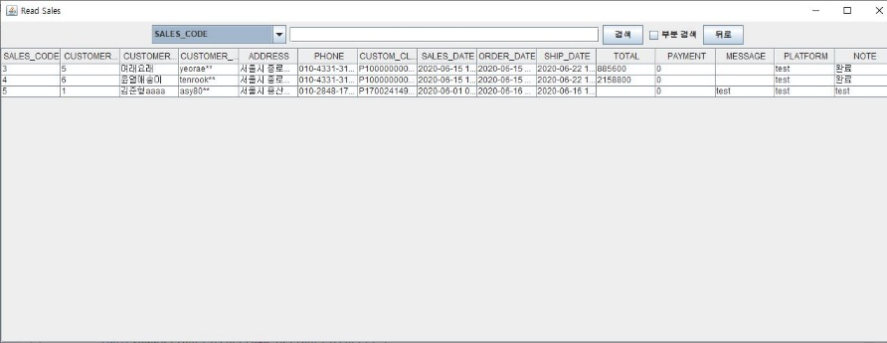
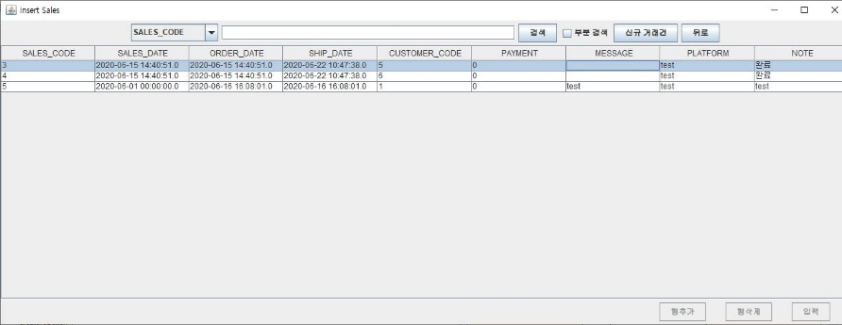
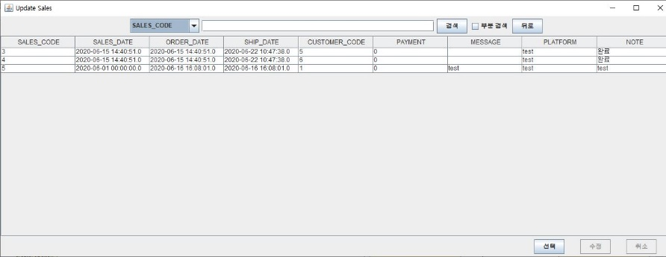
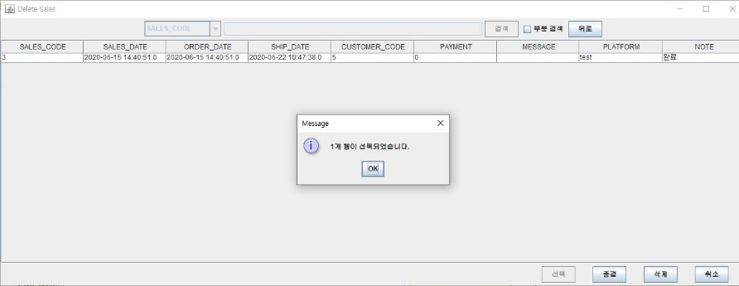
중간 프로젝트 발표
코세아 인재 개발원 웹 개발자 과정 31기
04
UI
3) SalesFrame
- SalesCustomersDetails(거래번호 및 고객정보) 뷰 조회
- 각 행 더블클릭 시 SalesProductsDetails(거래번호별 구매 상품 정보) 뷰 팝업 실행
- Sales/SalesDetails 테이블 접근하여 CRUD 쿼리 작성
- DeleteSalesFrame : 거래건 종결 및 삭제 기능
쇼핑몰 통합 관리 시스템 - 김준형
Notes:
http://minheeblog.tistory.com/category/PPT

Slide 20
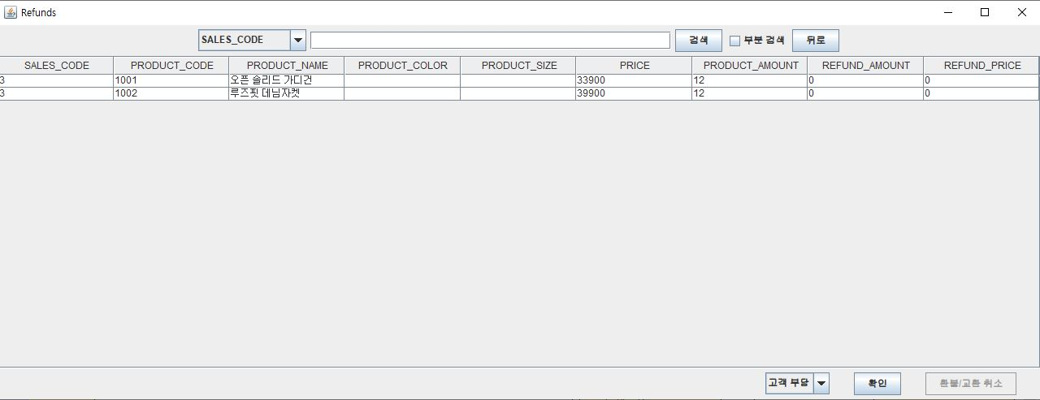
중간 프로젝트 발표
코세아 인재 개발원 웹 개발자 과정 31기
04
UI
4) RefundFrame
- RefundCustomersDetails 뷰 조회하여 환불 관련 정보 조회
- 각 행 더블클릭 시 RefundProductsDetails(거래번호별 구매 상품 정보) 뷰 팝업 실행
- Sales/SalesDetails 테이블 접근하여 환불 처리/취소 프로시저 실행
쇼핑몰 통합 관리 시스템 - 김준형
Notes:
http://minheeblog.tistory.com/category/PPT

Slide 21
중간 프로젝트 발표
코세아 인재 개발원 웹 개발자 과정 31기
05
시연 및 질의 응답
쇼핑몰 통합 관리 시스템 - 김준형
Notes:
http://minheeblog.tistory.com/category/PPT

Slide 22
THANK
YOU
발표자 김 준 형
Notes:
http://minheeblog.tistory.com/category/PPT

